Slide 1
臺南市仁德再生水廠
新建工程統包計畫案
臺南市政府水利局
廉政平台
辦理情形說明
日期:113年5月1日

Slide 2
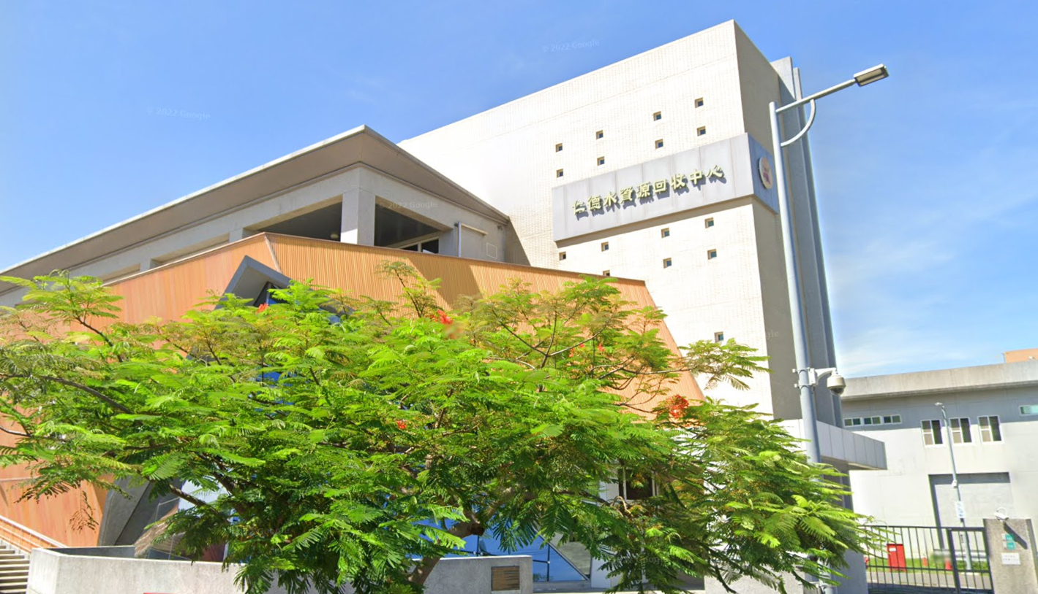
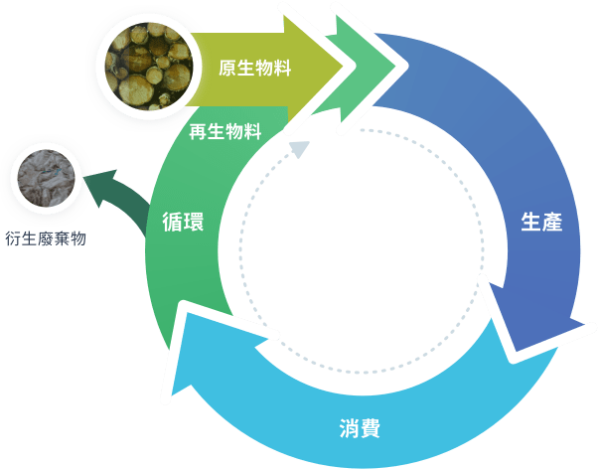
工程緣起 基本資訊
氣候變遷加劇，供水抗旱需強化
傳統湖庫水源外，開發新興水源
發包執行
臺南供水現況
109年 行政院核定
約120萬
約100萬
公共污水處理廠再生水推動計畫(110至115年)
替代履行方式
再生水供應周邊事業單位
南科臺南園區廠商使用替換之自來
前期計畫
「臺南地區仁德再生水廠開發可行性規劃」
仁德水資中心增設再生水廠
掌握新興水資源開發
111年
125年
資料來源 : 臺灣各區水資源經理基本計畫
國土署及水利局
積極推動污水回收再利用 前瞻基礎建設計畫-水環境建設-再生水工程推動計畫
前瞻遠見
穩定給水
循環經濟
1
1
Notes:
工程緣起與基本資料
簡要概述本案污水循環利用之再生水廠新建工程之特殊性
因應氣候變遷造成極端氣候，降雨時間減少、集中，
使得水資源的旱澇不均現象更加明顯
也因為工業文明普遍發展及生活水平的提升
水資源的需求日益增加和迫切
加上傳統水源開發不易，且所費不貲
新興水源之開發與穩定供應，為水資源管理重點課題
因此
在穩定產業供水與循環經濟之永續發展目標下
中央與地方攜手
推動污水回收再利用計畫 依據前期完善之可行性規劃
行政院於109核定本案再生水廠之新建計畫
成就水資源替代履行模式辦理，藉以穩定
南科臺南園區廠商用水之穩定，讓產業發展不受限

Slide 3
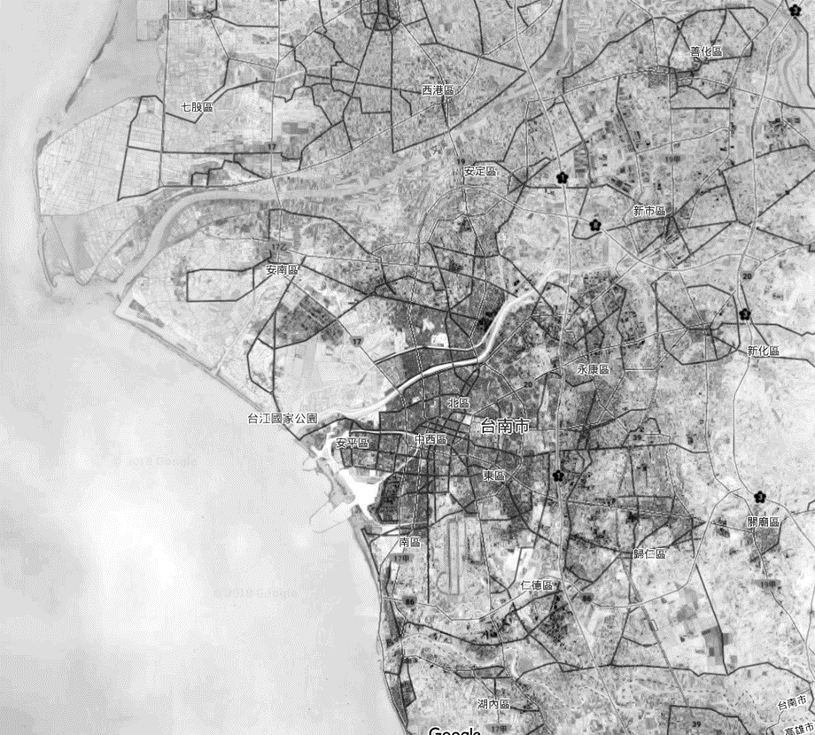
工程緣起 基本資訊
水源交換機制
南科污水廠
應南科(台南園區)用水計畫第二次修正，於113年每日再生水需8.3萬噸
直供管線30 km費用高不具效益
媒合再生水廠鄰近奇美實業使用意願
就近供應採 水源交換 機制推動可行
南科台南園區
臺南擁有全臺最多再生水廠
供高科技產業園區製程用水
永康水資中心
8.3萬CMD
1.55萬CMD
30 km 以上
永康
安平
南科
仁德
安平水資中心
3.75萬CMD
1.55萬CMD
3.75萬CMD
2萬
CMD
1萬CMD
仁德水資中心
3 km
奇美實業
7.3萬CMD
8,000CMD
2
Notes:
在工程特色面
因應南科園區實質再生水用水之需求
倘若由仁德水資中心專管供水，
近30公里長之管線
不具經濟規模與效益
於是有本案水源交換機制之辦理
而仁德 加上安平與永康等三廠再生水廠之建立
由114年起，每日可供應6.3萬噸再生水水量
讓臺南擁有全臺最多供高科技產業園區製程用水的再生水廠

Slide 4
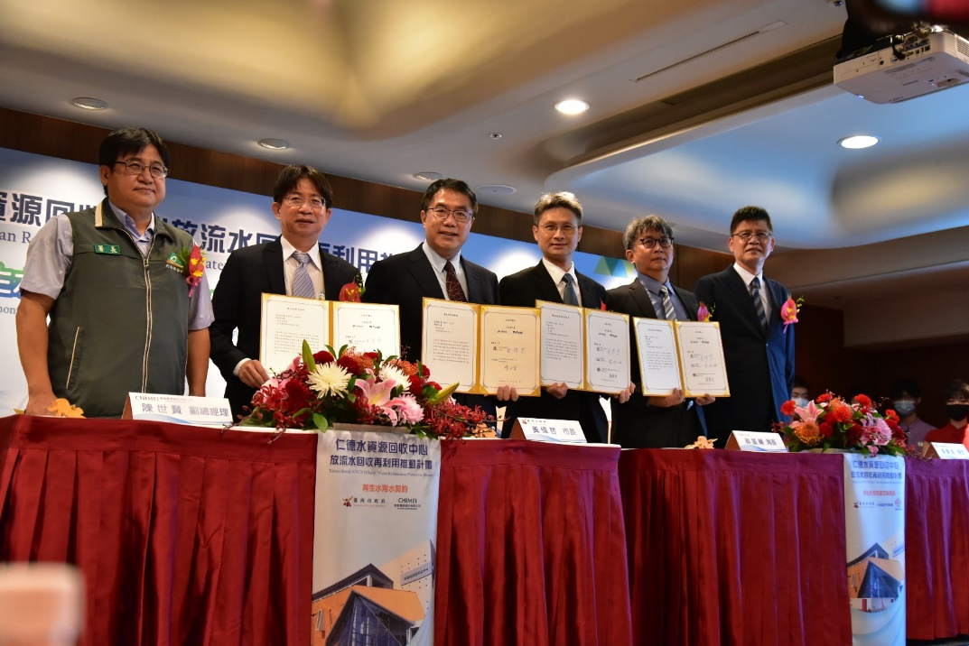
工程緣起 基本資訊
市府作為橋樑，106年起積極媒合用水對象
110年10月29日完成用水契約與再生水使用量交換契約簽訂
國內首座以”換水”方式提供再生水之計畫，帶動臺灣再生水產業發展
台灣積
體電路
(再生水
差額補貼)
再生水使用量交換契約
再生水
用水契約
南科
管理局
臺南
水利局
(再生水提供)
奇美實業
(實際再生水
用水戶)
(義務使用
再生水)
差額補貼費給付
換水相關權利及義務
直接使用費給付
用水相關權利及義務
Notes:
水源交換機制之辦理
簡單說明即是
實際使用再生水的奇美實業負擔直接使用費，每噸水約12元 而南科園區廠商(台積電公司)則負擔再生水水費與直接使用費間的差額費用
每噸水約16元，台積電公司也藉由使用量交換契約執行機制
獲得換取再生水水權使用之權利及義務
也讓仁德再生水新建工程
得以成為國內首座以”換水”方式提供再生水之計畫

Slide 5
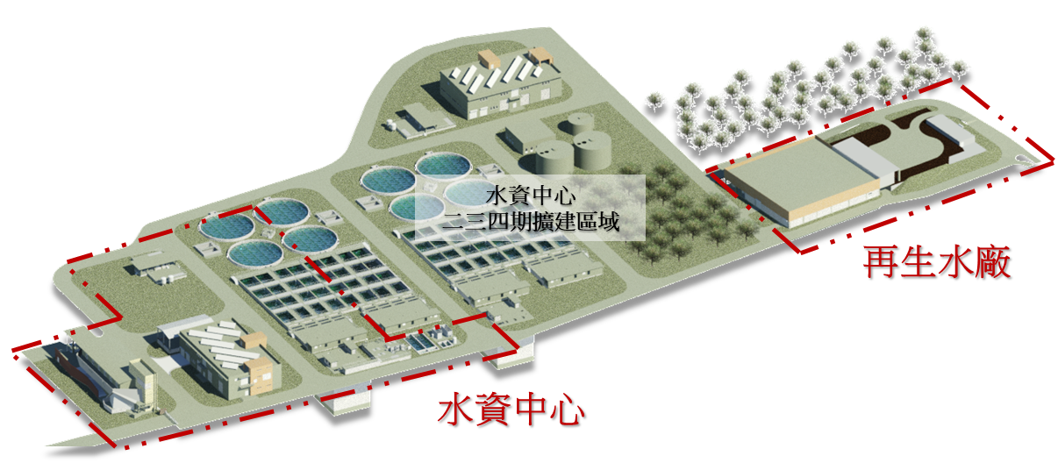
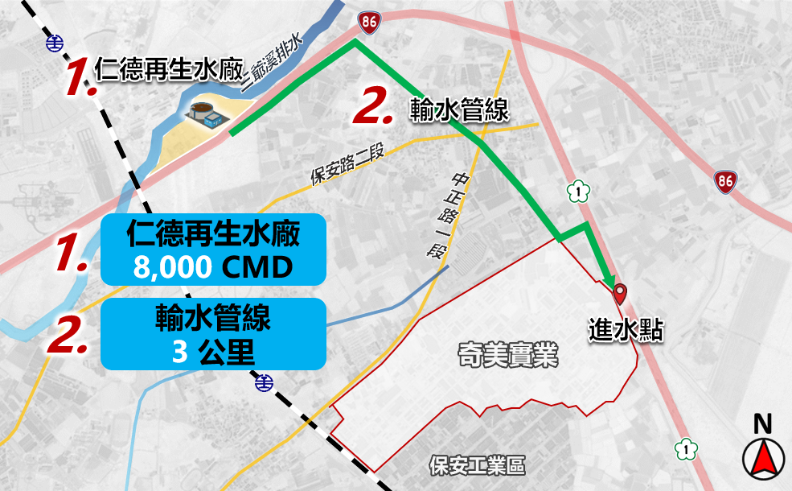
工程緣起 基本資訊
再生水廠新建
建設經費9.81億元，中央挹注9.03億元
地方自籌0.78億元
仁德水資源回收中心為營運中污水廠，於104年12月完成第一期新建工程(1.55萬CMD)
配合再生水用水需求，新建再生水廠及維持既有污水廠營運操作之效能
1.興建工程
2.營運操作
輸水管線新建
再生水廠興建 土建採10,000 CMD；備載2,000 CMD (含取水設施、濃排
處理、RO產水池
及緊急處理設施)
輸水系統 至奇美實業約 3 km (流量計、壓力傳訊器、制水閥)
污水廠
截流水、污水廠、
其他(巡檢、環境教育、防汛等)
再生水廠
再生水廠
輸水系統
管線操作維護及管理
再生水廠
輸水管線
4
Notes:
在我們目前所在位置的仁德水資中心
東側1.23公頃面積範圍
完成高架作業之鋼構再生水機房組立
RO產水池新建
4池深度約10米的生物池改建
及異常水處理設施
而廠區外則為輸水管線新建工程部分
採雙管互為備援的模式，以明挖配合部分潛鑽施工方式
埋設hdpe材質之專用輸水管
總長度約3公里長，由再生水廠專管送水至奇美實業之接水點。
新建完成後，
統包商尚有15年的營運維管責任，此部分不含於新建工程契約內

Slide 6
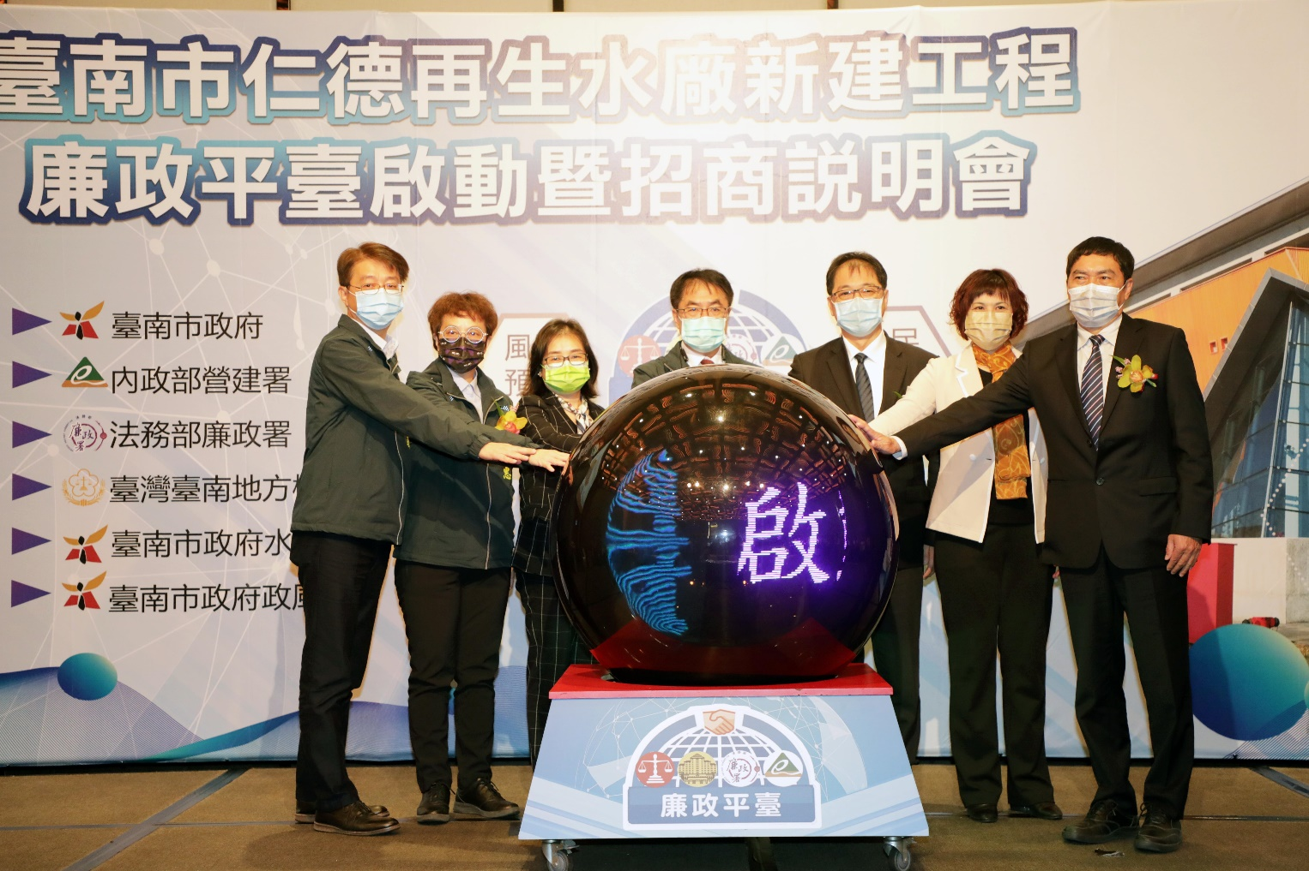
仁德再生水 計畫啟動
推動「陽光、透明」反貪腐決心
建立「廉潔、效能」公共建設
定期聯繫，召開平台聯繫會議
交流工程及法律意見，協調解決工程遭遇問題
營造優質公共工程採購環境
建構透明、優質幸福大臺南
跨域整合檢、廉、調、專家學者之相關建議策進行政作為
111年2月18日啟動仁德再生水計畫廉政平台
Notes:
本計畫為國內首座以換水方式提供再生水之計畫，透過新建再生水廠及輸水管線，供應8000CMD再生水至奇美實業，藉此帶動台灣再生水事業，同時提升台南市形象

Slide 7
廉政平台計畫
落實監督及把持透明原則，盡力為工程做到每一份心
藉由多方單位全面檢視，透過定期聯繫會議，將工程遭遇情事逐一排解，使用公正角度給予最正面的建議，並將成果回饋至執行面，此外本案另聘請PCM廠商落實督導工作，為工程做第一道把關作業，相信能夠在有限時間內完成本計畫案，達到事半功倍的效益，也將透過定期說明會更讓公民有感市政建設的決心

Slide 8
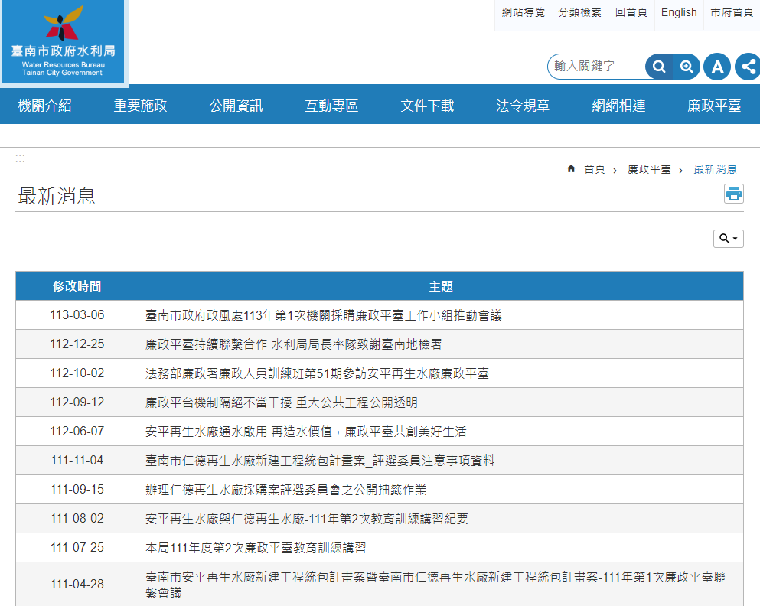
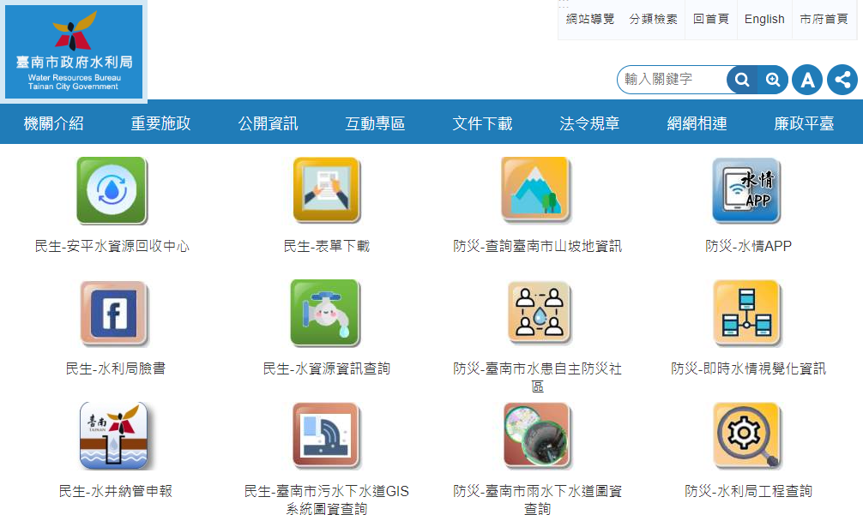
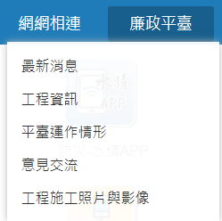
廉政平台 運轉情形
資訊專區 隨時更新
工程招商
同步成立廉政平臺專區
臺南市政府
水利局首頁
廉政平臺專區
https://wrb1.tainan.gov.tw/News.aspx?n=28449&sms=20180
最新消息
平臺運作情形
工程資訊
意見交流
工程施工
與影像

Slide 9
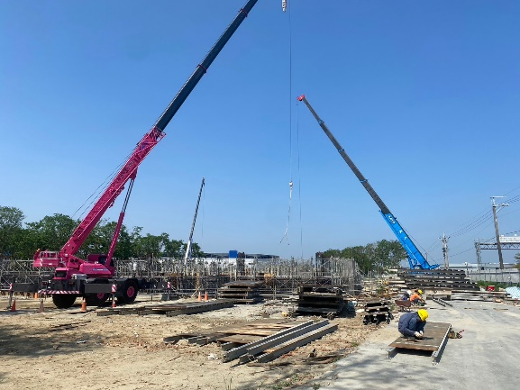
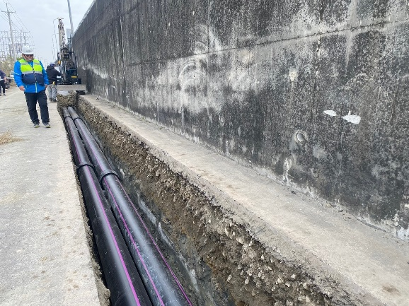
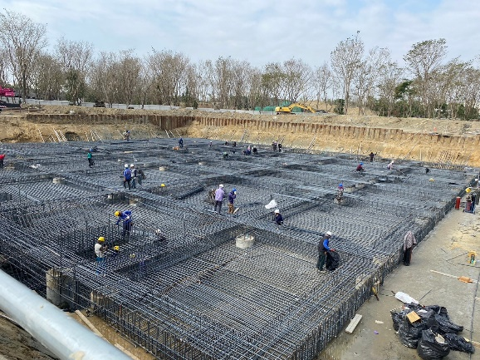
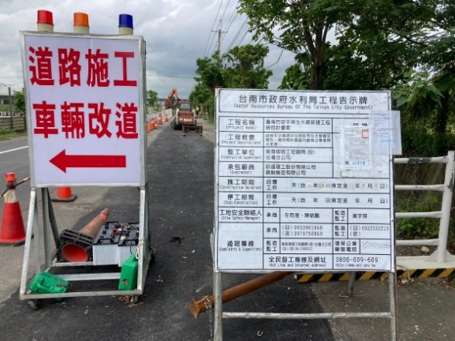
廉政平台 運轉情形
實質效益
本案為新建再生水廠，經輸配水管線將「再生水」供應用水端，南部科學園區高科技廠藉使用量交換契約執行機制，獲得換取再生水水權使用之權利及義務，替代履行機制之特殊性，極為容易被民眾多方檢視，為利施工階段遭遇問題即時回應，民眾將可透過平臺搜尋相關資訊，也能透過平臺進行窗口聯繫，立即得到回應，並將民眾寶貴意見回饋施工面向，促進全民對於公共工程的信賴度
履約過程風險之分析、管控及預防發生

Slide 10
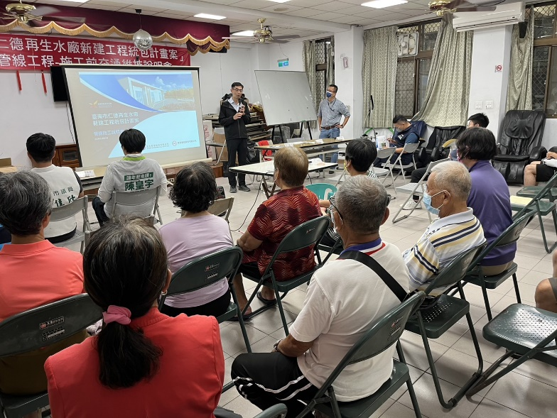
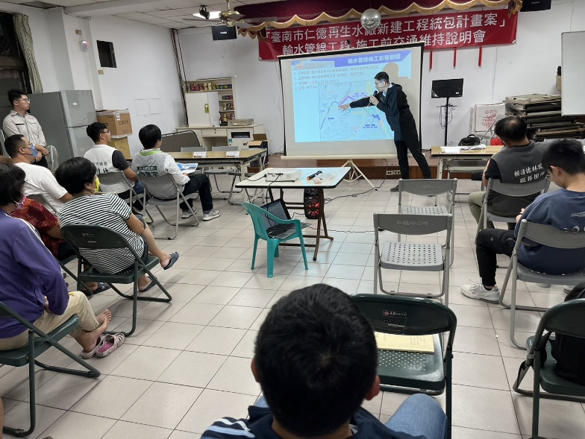
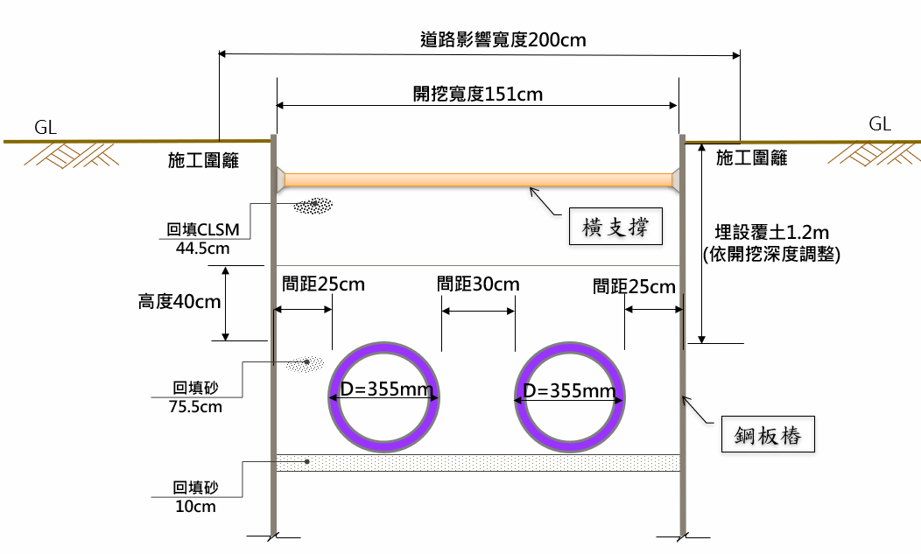
廉政平台 運轉情形
公民參與
資訊揭露
施工地方說明會
透過公開邀集地方單位及新聞媒體說明會表明本案統包計畫案，虛心接受各方提問並回饋至施工階段而逐步修正實施方針，積極對外公開施政成果，同步讓民眾共同監督，反貪腐決心與「廉潔、效能」公共建設之目標，讓社會各界建立對本重大工程之信心，亦昭示保障廠商合法權益，確保工程順利完成

Slide 11
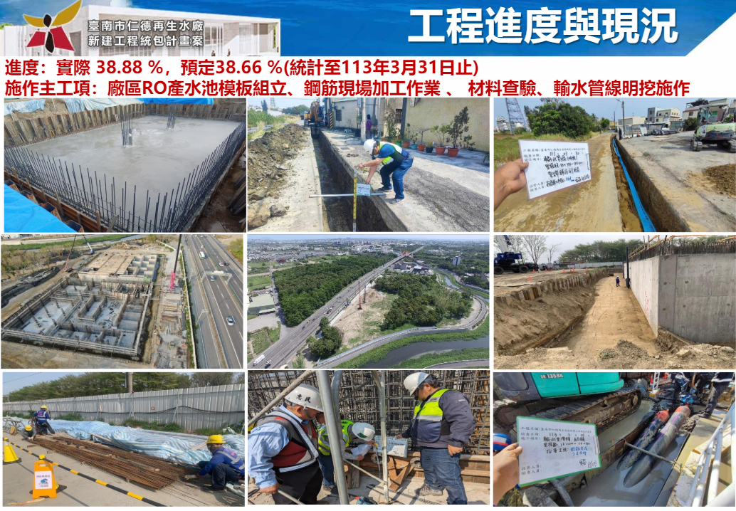
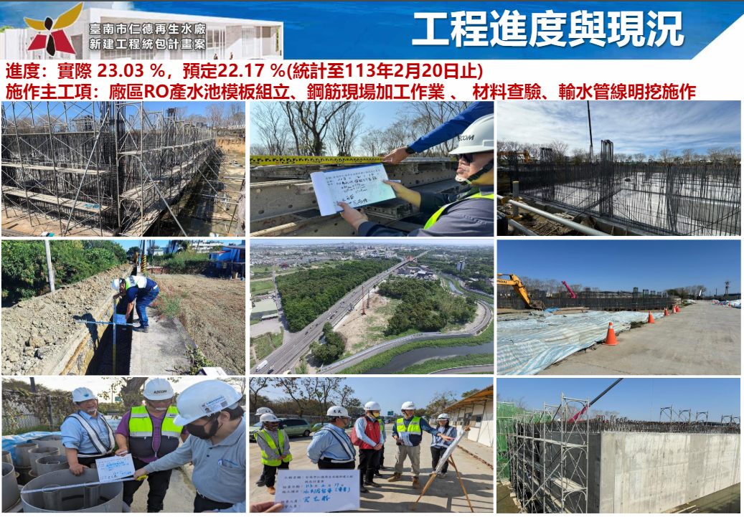
廉政平台 運轉情形
工程資訊 定期揭露

Slide 12
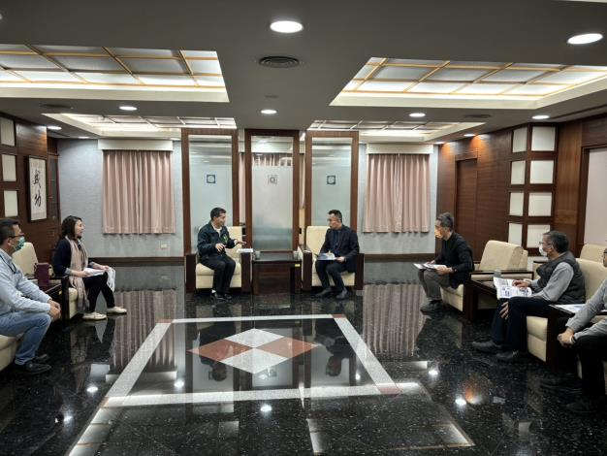
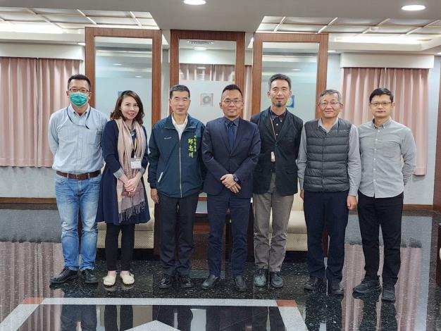
廉政平台 運轉情形
持續聯繫合作
拜訪致謝臺南地檢署，強調未來將持續內化及推展廉政平臺治理經驗，融入完善仁德再生水廠廉政平臺，使公務同仁安全安心，勇於任事，工程更能夠如期、如質、無垢完成

Slide 13
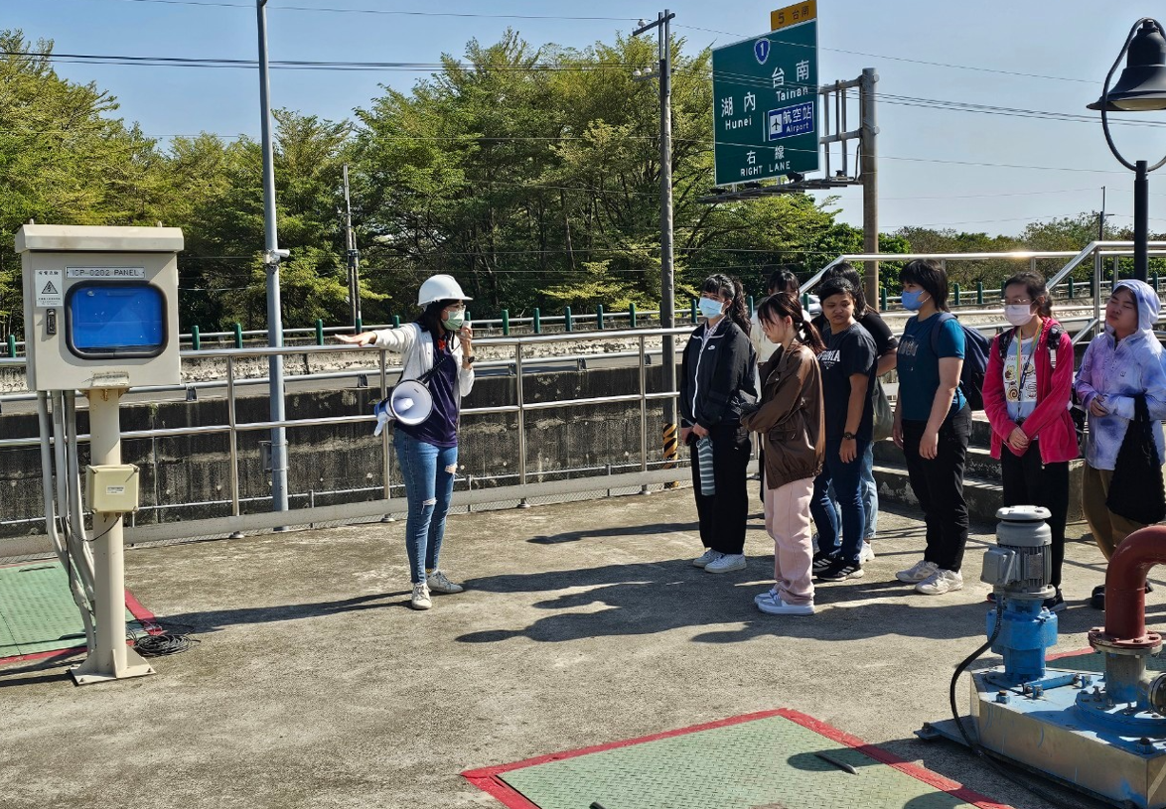
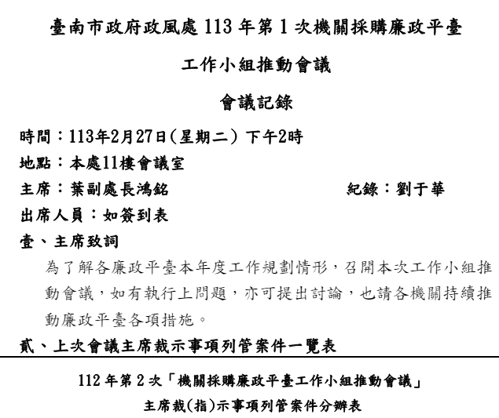
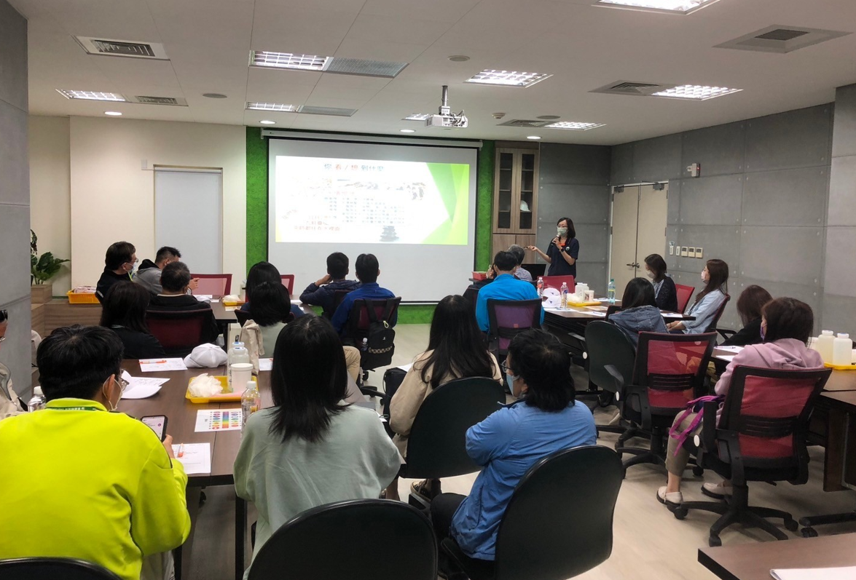
廉政平台 運轉情形
工作會議及教育訓練
召開工作小組會議，透過討論交流意見，發揮平臺效益，釐清質疑，減少爭議，排除外力干涉，公務員勇於任事，廠商專心履約，工程順利完工
向下紮根、積極推廣
嘉南藥理科技大學工系
參訪
台灣水務產業發展協會
參訪

Slide 14
供水時程 如期如質
污水
濾淨
轉化
再生
進度：實際 38.88 %，預定38.66 %
(統計至113年3月31日止)
招商及廉政平台啟動
(111.2.18)
統包工程決標
(111.11.8)
營運供水
(113年底)
操作營運契約結束
(129年1月)
用水契約簽訂
(110.10.29)
10月
2月
11月
12月
1月
工期:2年
110年
111年
112年
113年
114年
129年
設計 + 施工
開始供水 8,000 CMD
最大供應量達10,000 CMD，配合未來需求擴充產水量

Slide 15
臺南市政府水利局
簡報完畢

